Slide 1



Slide 2

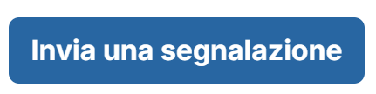
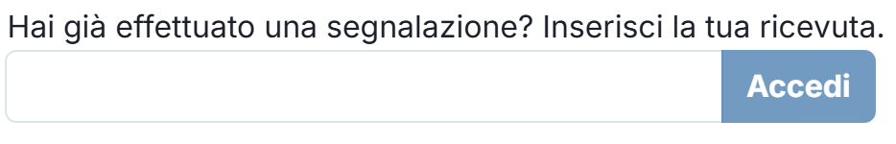
Il soggetto che ha individuato una violazione rientrante nel perimetro della normativa Whistleblowing dovrà semplicemente cliccare sul link “Invia una segnalazione”
NON sono richieste credenziali (user e password) per l’accesso
Inserendo il codice numerico è possible visionare lo stato di una segnalazione precedente
Il campo sottostante “Hai già effettuato una segnalazione?” consente di visualizzare lo stato di una segnalazione precedentemente effettuata per monitorarne l’andamento e per visionare le risposte del gestore; è sufficiente inserire il codice numerico rilasciato dalla piattaforma (da conservare con cura).

Slide 3
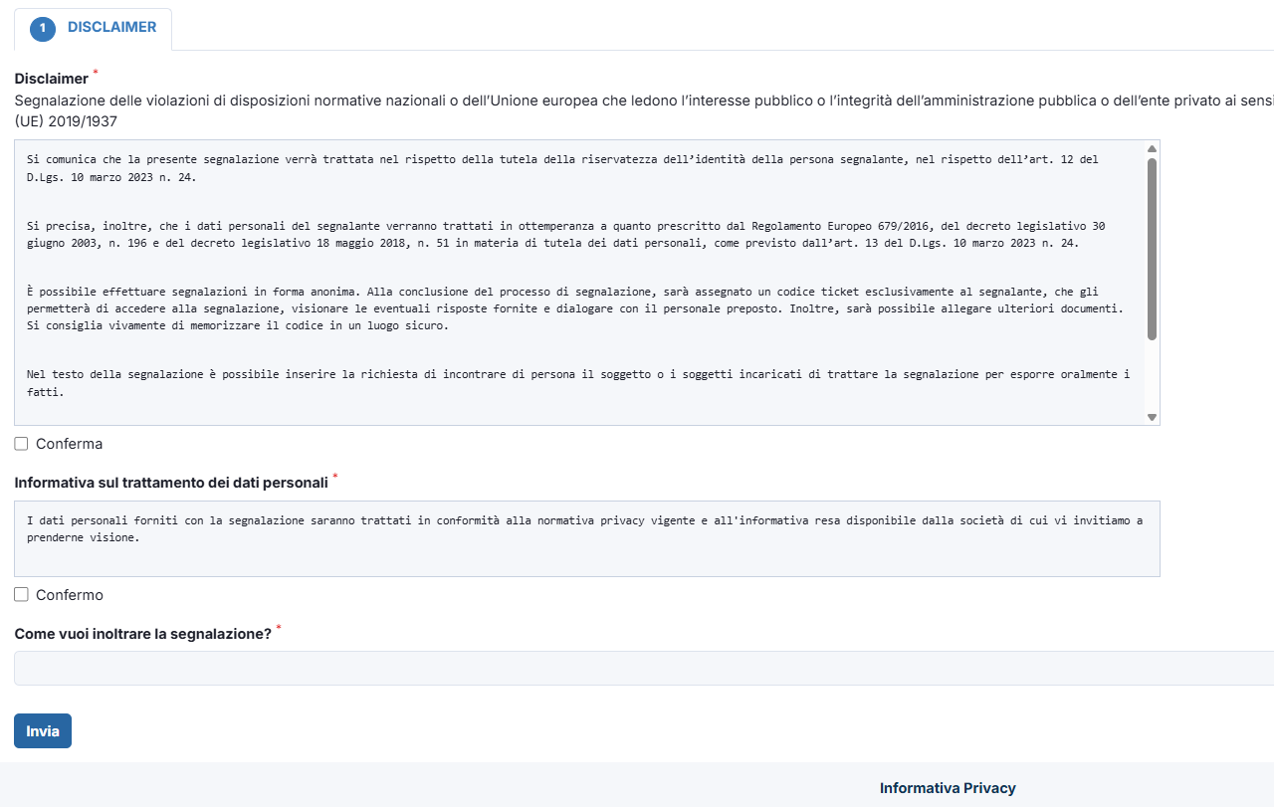
Nella sezione successiva bisognerà procedere alla lettura ed al download
dell’Informativa Privacy e selezionare le relative opzioni di conferma.

Slide 4
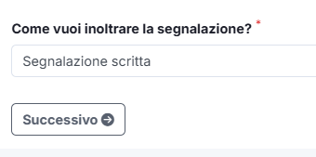
Bisogna poi specificare le modalità preferite per inoltrare la segnalazione che possono essere, in conformità alla normativa (art. 4. D. Lgs. 24/2023 e ss.mm.ii), le seguenti:
Forma scritta;
Forma orale, attraverso un sistema di messaggistica vocale.
Sarà altresì possibile richiedere, tramite la piattaforma, un incontro diretto con la struttura deputata alla gestione della segnalazione.

Slide 5
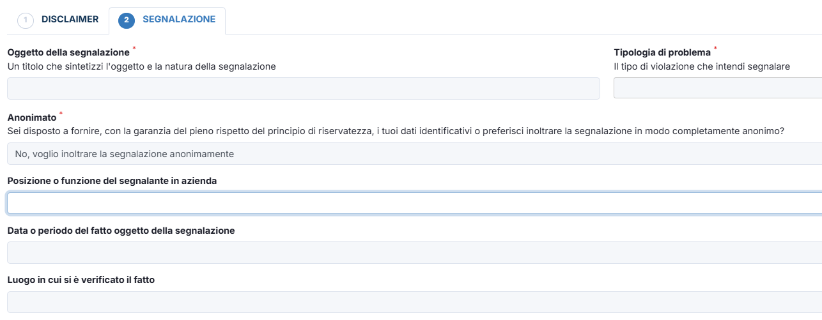
Comparirà quindi la sezione dedicata al form nel quale inserire gli estremi della violazione individuata.
Il form prevede campi da compilare obbligatoriamente, contrassegnati con un asterisco (∗), e campi facoltativi.
E’ possibile scegliere se comunicare i propri dati identificativi o effettuare la segnalazione in modo anonimo.

Slide 6
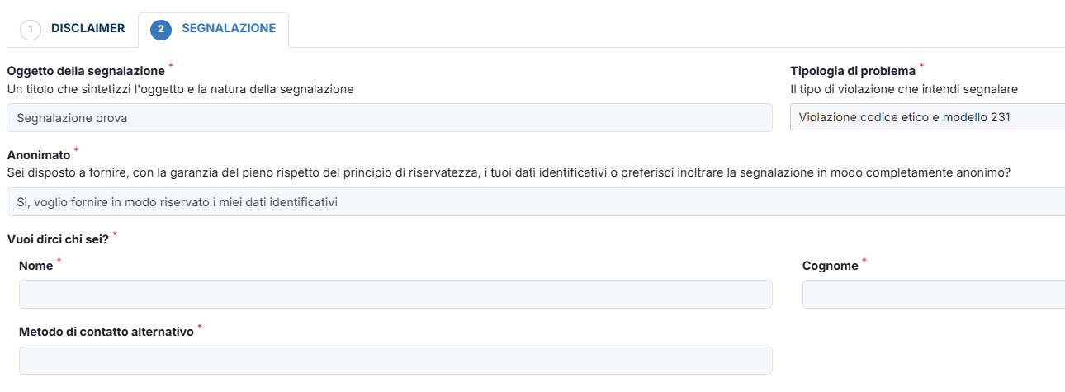
Se si sceglie di comunicare i propri dati identificativi, bisognerà selezionare l’opzione
corrispondente ed alimentare i relativi campi.
I dati identificativi saranno trattati in modo sicuro, riservato e protetto in conformità alla normativa vigente.
Si potrà, inoltre, specificare anche un metodo di contatto alternativo.

Slide 7
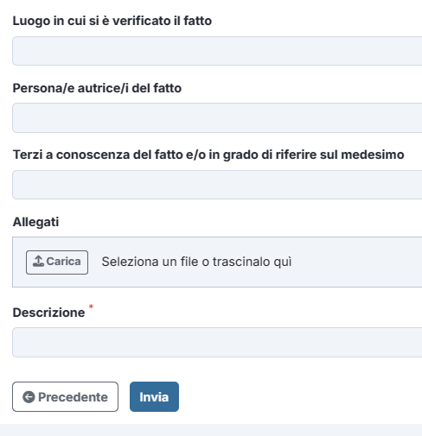

I campi facoltativi riguardano specifiche informazioni inerenti alla violazione individuata.
È data anche la possibilità di allegare documenti, immagini e altre tipologie di file.
Un ultimo campo obbligatorio richiede di fornire una descrizione della violazione individuata.
Premere tasto INVIA per l’inoltro della segnalazione
Con il tasto ‘Precedente’ si può tornare alle schermate già compilate

Slide 8
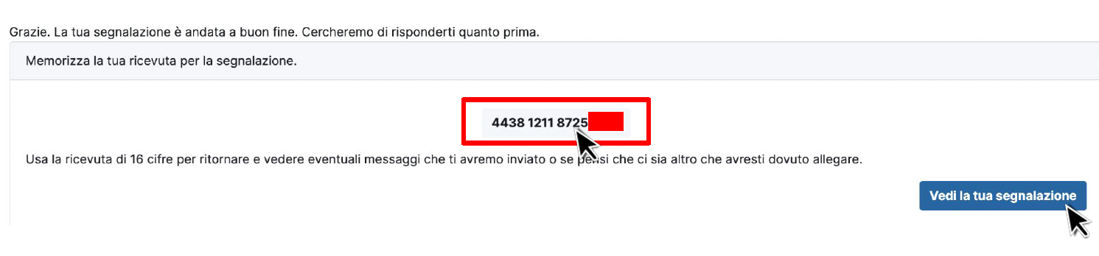
Dopo aver premuto “INVIA” la segnalazione è inoltrata al gestore. La piattaforma a questo punto rilascerà il codice numerico che il segnalante dovrà annotarsi, conservare e non divulgare a terzi.
Sarà l’unico modo attraverso cui potrà ri-accedere a questa segnalazione per monitorarne l'andamento e le risposte del gestore, a meno che non si sia indicato un metodo alternativo di contatto.
Il pulsante “Vedi la tua segnalazione” consente di visualizzare immediatamente lo stato della segnalazione per controllarne gli estremi.

Slide 9
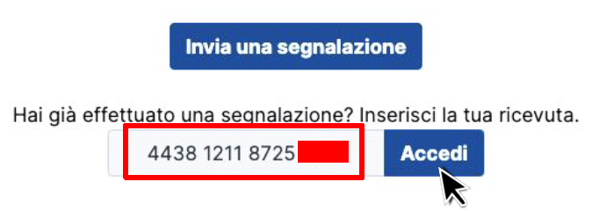
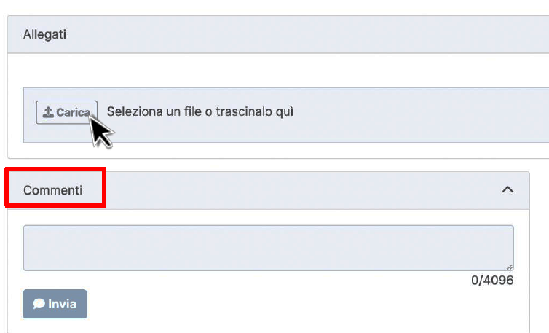
Per accedere successivamente e monitorare lo stato della segnalazione, inserire il codice numerico nella schermata iniziale e premere “ACCEDI”
Ogni volta che si ri-accede alla propria segnalazione è possibile allegare nuovo materiale e inviare messaggi di testo tramite la sezione “COMMENTI”.
In tale schermata è possibile visionare messaggi inviati dal gestore delle segnalazioni-

